Slide 1
“Een woordenboek in je hoofd”
Over het mentaal lexicon

Slide 2
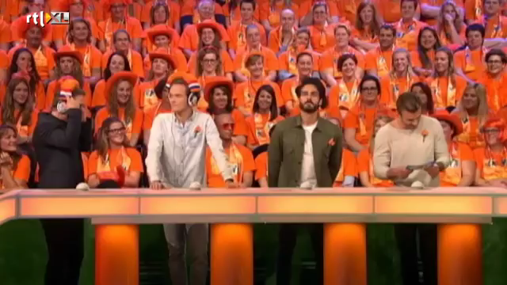
Ik hou van Holland
Notes:
Start de les met dit fragment uit ‘Ik hou van Holland’. Hierin moeten de deelnemers van het team van Guus Meeuwis een roddelverhaal over Patricia Paay doorvertellen. Als Guus Meeuwis aan het einde bepaalde woorden kan benoemen, verdient het team daarmee punten.
Eén van de woorden waarmee een punt kan worden verdiend, is het woord ‘pookje’. Dat woord wordt echter niet genoemd, wel wordt het woord ‘pook’ genoemd. Als duidelijk wordt dat dat niet goed is, worden nog de woorden ‘knipperlichtsysteem’ en ‘versnellingspook’ genoemd.
Vraag aan de leerlingen waarom Guus Meeuwis nou net deze woorden noemt en bijvoorbeeld geen ‘appel’ of ‘boek’?
Deel voor naar de volgende dia te gaan eerst opdracht 1 over semantische priming uit. Geef de helft van de klas de afbeelding van de maan en van het raam. De andere helft van de klas krijgt de afbeelding van de zeep en van de tas.

Slide 3

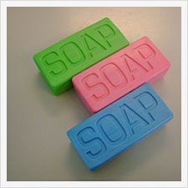
Maak een woord
Je hebt een afbeelding gekregen met daarbij een incompleet woord. Maak het woord compleet door één letter in te vullen.
BED
BAD
Notes:
Leerlingen die de afbeelding van de maan voor zich hadden, hebben waarschijnlijk een ‘e’ ingevuld, waardoor het woord ‘bed’ ontstaat.
Leerlingen die de afbeelding van de zeep voor zich hadden, hebben waarschijnlijk een ‘a’ ingevuld, waardoor het woord ‘bad’ ontstaat.

Slide 4
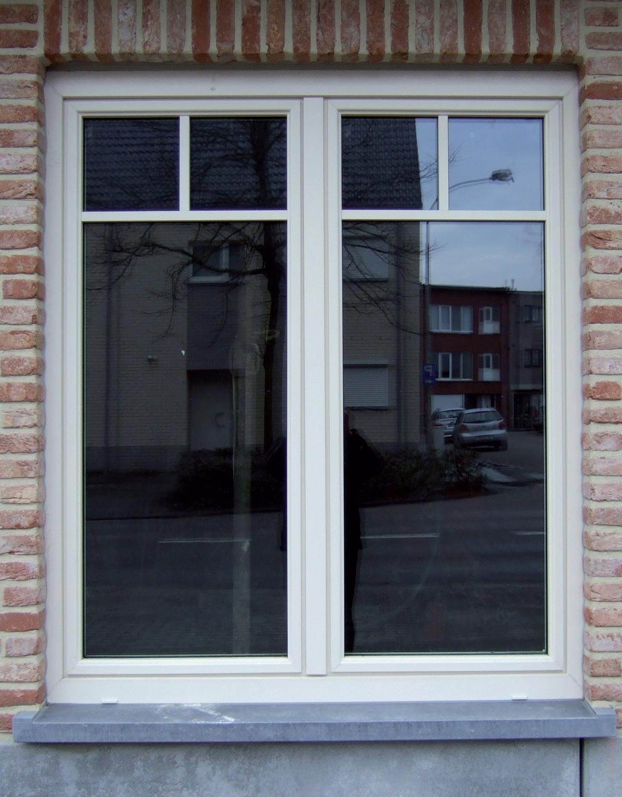
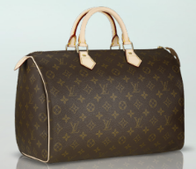
Maak een woord
Draai je blaadje om. Op de achterkant staat nog een afbeelding met daarbij een incompleet woord. Maak het woord weer compleet door één letter in te vullen.
DEUR
DUUR
Notes:
Leerlingen die de afbeelding van het raam voor zich hadden, hebben waarschijnlijk een ‘e’ ingevuld, waardoor het woord ‘deur’ ontstaat.
Leerlingen die de afbeelding van de tas voor zich hadden, hebben waarschijnlijk een ‘u’ ingevuld, waardoor het woord ‘duur’ ontstaat.
Vraag aan de leerlingen of zij kunnen verklaren hoe dat kan.

Slide 5
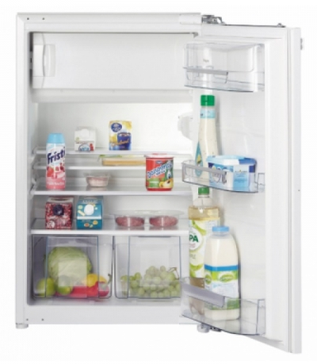
Raadsel
Er staan drie witte koelkasten op een rij…
Notes:
Kies één leerling uit voor dit raadsel.
Er staan drie witte koelkasten op een rij. Wat is de kleur van de eerste koelkast? En van de tweede? En van de derde?
Blijf een tijdje naar de kleur van de koelkasten vragen. Vraag dan: “Wat drinkt een koe?”
De kans is groot dat een leerling ‘melk’ antwoordt, ook al drinkt een koe water. Hoe kan dit? Zie dia 7 voor het antwoord.

Slide 6
Maak de zin af
Maak de volgende zinnen af met één woord.
Hij poetst zijn tanden iedere…
Na het eten zet je je bord in de…
Als ik bij de kassa kom, moet ik …
Steek jij de stekker in het …?
Als het donker wordt, gaan de lampen…
Vorige week dinsdag rookte zij een …
maand?
douche?
lezen?
tijdschrift?
gedurende?
bord?
Notes:
Laat de leerlingen klassikaal een woord roepen om de zin af te maken.
De meeste leerlingen zullen ongeveer hetzelfde roepen. In de eerste zin is bijvoorbeeld ‘dag’ mogelijk’, maar ook ‘ochtend’, ‘morgen’ of ‘avond’ kunnen prima. ‘Maand’ is echter vreemd. Waar komt dat door? Zie dia 7 voor het antwoord.

Slide 7
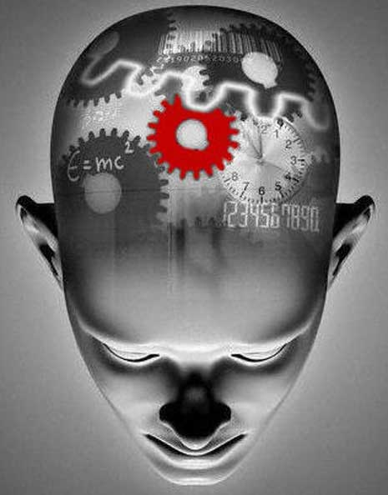
semantische relaties
Woorden in ons mentale lexicon onderhouden semantische relaties met elkaar.
Dat gebeurt niet alleen op woordniveau, maar ook op zinsniveau.
Notes:
In je hoofd is de ordening van woorden niet alfabetisch, zoals in een woordenboek. Woorden in je hoofd zijn onder andere geordend op basis van betekenis. Woorden die zich in hetzelfde betekenisveld in ons hoofd bevinden, worden sneller geactiveerd.
Bijvoorbeeld:
kennis van de kleur van melk → melk + wit
wit + drank + koeien → melk
Dit werkt niet alleen zo op woordniveau, maar ook op zinsniveau. Op basis van de context kunnen bepaalde (onmogelijke) woorden door het brein worden uitgesloten. Daardoor weten we vaak al voordat een zin is afgelopen, hoe deze gaat eindigen.
In de context van een zin als ‘Steek jij de stekker in het …?’ heeft jouw brein dus eigenlijk al voordat de zin is afgelopen, beslist dat daarop ‘stopcontact’ volgt. Een woord als ‘tijdschrift’ wordt door de context uitgesloten.

Slide 8
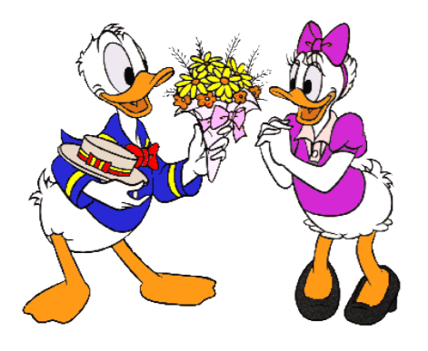
Maak een zin
Je ontvangt een blaadje met daarop drie zinnen. Lees deze zinnen aandachtig.
Beschrijf het volgende plaatje met een zin.
Notes:
De ene helft van de klas ontvangt een blaadje met de zinnen:
De winkelier verkocht het boek aan de klant.
De fan schreef een brief aan haar idool.
De man gaf het bot aan de hond.
De andere helft van de klas ontvangt een blaadje met de volgende zinnen:
De docent wenst de leerling veel succes.
De trainer leerde de voetballer een trucje.
De man gaf de hond het bot.
Waarschijnlijk beschrijft de eerste groep het plaatje met de zin: “Donald Duck geeft bloemen aan Katrien.”
De tweede groep beschrijft het plaatje waarschijnlijk met de zin: “Donald Duck geeft Katrien bloemen.”
Hoe kan dat?

Slide 9
Wat klinkt beter?
Hieronder staan steeds twee paren van zinnen. Welke van deze twee zinnen klinkt beter?
Als je fiets gestolen is, moet je [formuleren].
Als je fiets gestolen is, moet je [batterijen].
Vandaag ben ik te laat voor school, dus loop ik heel erg [luisteren].
Vandaag ben ik te laat voor school, dus loop ik heel erg [morgen].
Het is mooi als je vandaag op tijd [frituurt].
Het is mooi als je vandaag op tijd [thee].
Notes:
Beide paren van de zinnen zijn semantisch gezien onzin. Toch zal waarschijnlijk de meerderheid van de leerlingen vinden dat zin a, d en e beter klinken dan zin b, c en f.
Waar komt dat door?

Slide 10
structurele relaties
Woorden in ons mentale lexicon onderhouden ook syntactische relaties met elkaar.
Notes:
Doordat de stimulus een bepaalde syntactische structuur bevatte (‘De winkelier verkocht een boek aan de klant’ versus ‘De docent wenst de leerling veel succes’) bevat de zin die de leerling genoteerd heeft waarschijnlijk dezelfde syntactische structuur. Deze structuur is in het brein al gefaciliteerd.
In onderzoek van Levelt en Kelters (1982) werden winkeliers opgebeld met de vraag:
Om hoe laat gaat uw winkel dicht?
Hoe laat gaat uw winkel dicht?
Na zin 1 antwoordde de winkelier vaker: om X uur, na zin 2 antwoordde de winkelier vaker: X uur.
Vanwege deze structurele relaties, vinden de meeste mensen de zinnen a, d en e in dia 9 ook beter klinken dan de zinnen b, c en f. Op basis van de zinsstructuur is een werkwoord (a) namelijk logischer dan een zelfstandig naamwoord (b), een bijwoord (d) logischer dan een werkwoord (c), en een werkwoord (e) logischer dan een zelfstandig naamwoord (f).

Slide 11
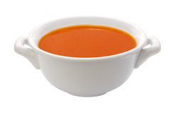
Raadsel
Ork, ork, ork, soep eet je met een...
Notes:
Een welbekend raadsel dat illustreert hoe fonologische priming werkt. Waarschijnlijk eten alle leerlingen soep met een lepen, maar qua klank zijn al op het spoor van 'vork' gezet.

Slide 12
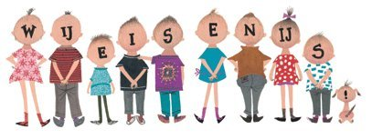
Is het woord eetbaar?
Er verschijnen zo een aantal woorden. Geef telkens aan of het woord eetbaar is. Roep ‘ja’ of ‘nee’.
VLA
SCHAATS
TAART
EIS
Notes:
Laat de leerlingen klassikaal ‘ja’ of ‘nee’ roepen.
Bij ‘eis’ zijn er waarschijnlijk leerlingen die ‘ja’ roepen. Op zijn minst zullen ze langer twijfelen dan bij de andere woorden.
Waardoor komt dit? Zie dia 13 voor het antwoord.

Slide 13
fonologische relaties
Woorden in ons mentale lexicon onderhouden ook fonologische relaties met elkaar.
Notes:
Doordat de woorden ‘ijs’ en ‘eis’ homofonen zijn, vertraagt de semantische beoordeling (is het eetbaar?).
Fonologie activeert namelijk betekenis, onafhankelijk van het woordbeeld. Als je ‘eis’ ziet, wordt dus ook het woord ‘ijs’ geactiveerd in je hoofd.

Slide 14
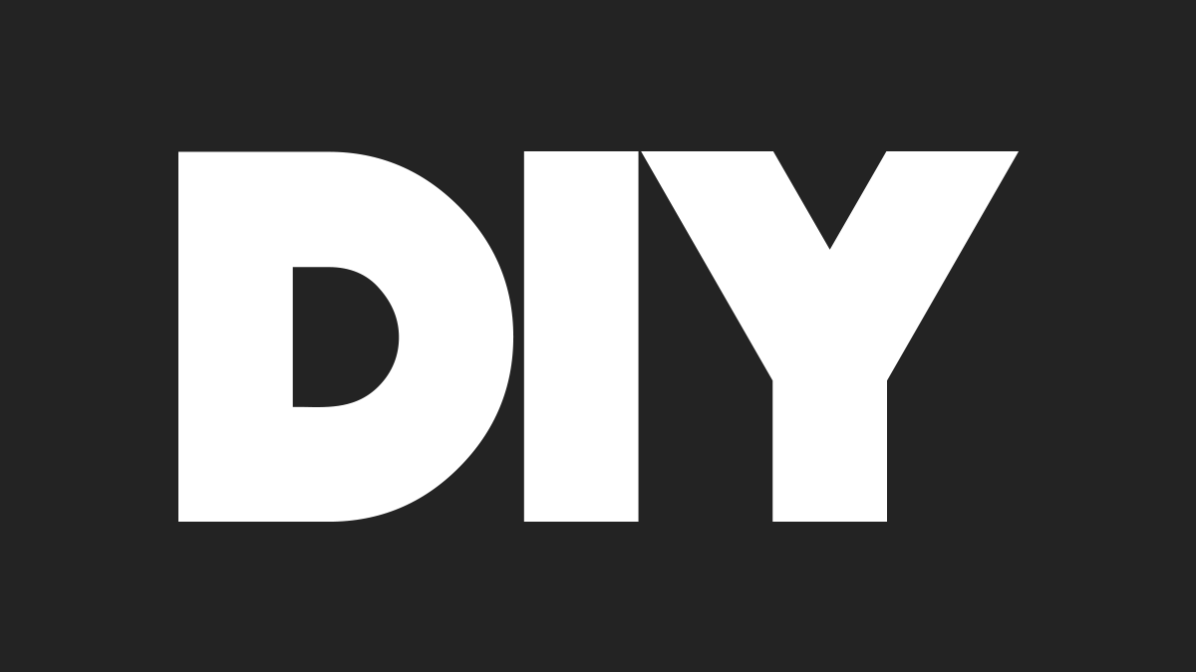
Priming
Bedenk zelf een voorbeeld van:
Fonologische priming
Semantische priming
Syntactische priming
Notes:
U kunt leerlingen op weg helpen door ze even te herinneren aan de gegeven voorbeelden (bijvoorbeeld: “ork, ork, ork...”).
Vooral voorbeelden van syntactische priming zijn voor veel leerlingen moeilijk te verzinnen; dit is echt een opdracht voor een goede bovenbouwleerling. Er zijn ook maar weinig constructies in het Nederlands waarbij dit mogelijk is. Een aantal voorbeelden: lijdende vs bedrijvende vorm, bezitsconstructies (Jans boek vs het boek van Jan), woordvolgorde in de bijzin (rode en groene volgorde).

